Slide 1
Jointly Non-Sampling Learning for Knowledge Graph Enhanced Recommendation
学生：曹芮
导师：朱斌 副教授
方向：智能信息处理
2022.9.28
大连海事大学智能信息处理实验室
注：1.作者：Chong Chen，Min Zhang，Weizhi Ma，Yiqun Liu, and Shaoping Ma
2. In Proceedings of the 43rd International ACM SIGIR Conference on Research and Development in Information Retrieval (SIGIR ’20）
Notes:
基于联合非抽样学习的知识图谱增强推荐，在KGAT（基于知识图谱和图神经注意力网络的基础上做的改进）

Slide 2
报 告 内 容
1. 研究背景
2. 主要内容
3. 总结

Slide 3
1 研究背景
现有的KG增强推荐方法主要侧重于探索高级神经网络架构，以更好地研究KG的结构信息对于模型学习，这些方法主要依靠负抽样（NS）来优化KG嵌入任务和推荐任务的模型。
新的知识图增强推荐的联合非抽样学习模型（JNSKR）。
Notes:
但它们只关注优化用户-项目关系。扩展现有的方法来学习由实体-关系-实体三元组组成的知识图嵌入并不是一个简单的任务
NS不可靠（例如，抽样一小部分负面实例可能会丢失大量有用信息），因此有理由认为这些方法不足以捕获用户、项目和实体之间的协作信息
JNSKR不仅可以对用户、项目和实体之间的细粒度连接进行建模，而且可以从整个训练数据（包括所有未观察到的数据）中高效地学习模型参数，时间复杂度较低。

Slide 4
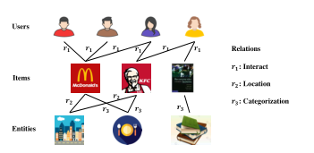
1 研究背景
Notes:
传统的CF方法无法建模侧面信，例如用户人口统计、项目属性和上下文，因此在用户和项目很少交互的稀疏情况下表现不佳。
如图1所示，在实际应用中，项目和信息值（如快餐）之间通常存在多种关系（如分类），它们对于推断用户偏好也特别有用。
知识图增强推荐任务的图示，其中关系类型和信息值都被考虑到，以构建推荐模型。项目充当连接用户-项目交互和知识图的桥梁。

Slide 5
2 主要内容
将知识图作为辅助信息已被证明有助于提高推荐系统的性能一些研究利用KG中实体的连接来嵌入学习。
1.TransR学习KG参与的项目嵌入。
2.Cao等人和Ai等人建议联合学习推荐和KG模型，以实现更好的推荐准确性。
3.RippleNet[34]通过KG链接扩展了用户的兴趣，以发现其潜在兴趣
4.KPRN自动提取连接用户项目对的路径，然后通过递归神经网络对这些路径进行建模，以进行用户偏好建模。
5.KGCN研究了利用图卷积网络（GCN）通过在KG中相邻项之间的传播来计算项的嵌入。
6.KGAT通过图形神经网络（GNN）和注意机制在KG上递归执行传播，以优化实体嵌入。
Notes:
现有的方法主要侧重于利用先进的神经网络架构来整合KG信息，工作通常依赖于非稳健负采样策略。在现有的方法中，缺乏对基本但非常重要的学习策略的深入探索，这是我们的JNSKR模型的主要关注点

Slide 6
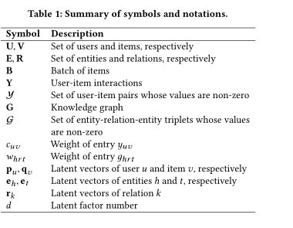
2 主要内容
Notes:
表1描述了符号和关键概念 输入：输出：基于用户u与项目v交互的概率的排名项目列表（从高到低） 用户项目交互矩阵表示为Y=[yuv]∈ {0，1}，表示u是否与项目v有交互。除了用户项目矩阵之外，我们还有项目的知识图信息

Slide 7
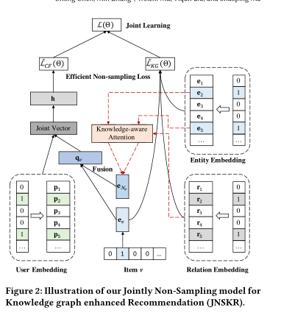
Notes:
知识图增强建议（JNSKR）的联合非抽样模型示例 JNSKR的结构由三个主要部分组成：1）KG嵌入部分，通过提出的高效非抽样方法学习结构KG信息；2） 注意用户项目偏好建模部分，通过注意机制推断用户项目偏好得分；以及3）以端到端的方式将上述两个部分整合在一起的联合学习部分

Slide 8

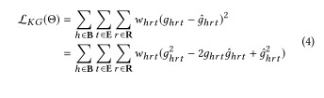
2 主要内容
高效的非抽样知识图嵌入
Notes:
论文选择DistMult模型作为三元组的得分函数，目的是在数学公式层面上将权重值简化为统一的或实体依赖的参数，使三元组中的头尾实体和关系的交互可以正确分离，达到公式中的每个部分相互独立。这样我们就可以提前计算每个部分使最后的计算达到一个加速的效果

Slide 9
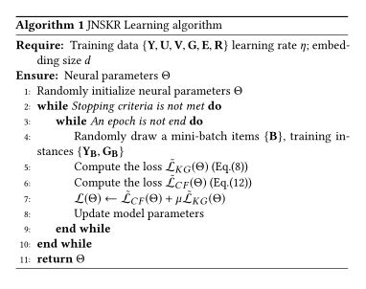
2 主要内容
Notes:
JNSKR主要的算法通过联合多任务学习框架，我们将知识边缘图嵌入部分(第一部分的损失函数)和推荐部分()是第二部分的损失函数)端到端集成起来。联合的桥梁就是项目。因为项目的潜在表示是由知识图谱中对应实体embedding加上聚合的邻居信息embedding得到为了优化目标函数，我们使用小批量Adagrad[11]作为优化器。它的主要优点是在训练阶段学习速率可以自适应，从而减轻了选择合适学习速率的痛苦。

Slide 10
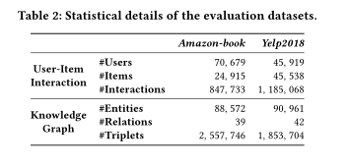
实验
数据集
Notes:
为了确保KG质量，对这两个数据集进行预处理，以筛选出不常见的实体（即，在两个数据集中都低于10），并保留至少50个三元组中出现的关系。

Slide 11
实验
基线对比
1普通的CF.NCF和 ENMF
2.基于特征的方法NFM
3.基于正则化的CKE和CFKG
4.基于路径的RippleNet
7. 基于图神经网络的KGAT
Notes:
为了评估有效性，我们将我们提出的JNSKR与普通CF方法（NCF和ENMF）、基于特征的方法（NFM）和各种KG增强方法（基于正则化的CKE和CFKG、基于路径的RippleNet和基于图形神经网络的KGAT）进行了比较

Slide 12
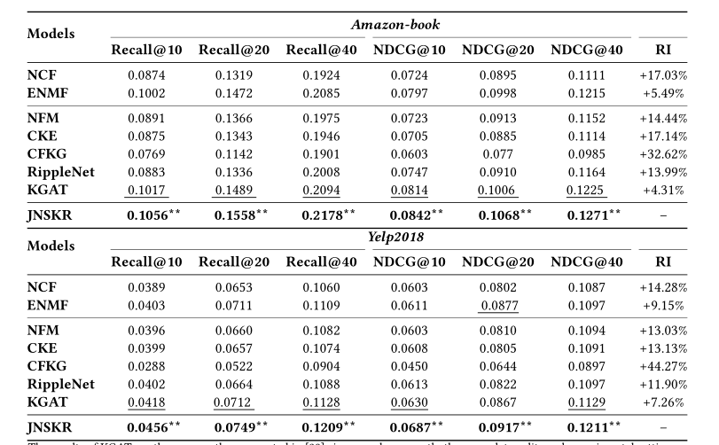
实验
Notes:
三个数据集上不同模型的性能表示与最佳基线相比，p＜0.01的统计显著性。“RI”表示我们的JNSKR相对于相应基线的平均相对改进。
对于每个数据集，我们随机选择每个用户80%的交互历史来构建训练集，剩下的作为测试集。从训练集中，我们随机选择10%的交互作为验证集来调整超参数。对于每个用户，我们的评估协议对训练集中除积极项以外的所有项进行排名。为了评估top-K推荐的有效性，我们采用了两种广泛使用的评估协议[5、7、38]：Recall@K和NDCG@K.
Recall@K衡量基本事实是否在前K项中排名，而N项DCG@K是位置感知排名指标
我们在实验中设置了长度K=10、20和40。从结果来看，可以得出以下结论：首先，我们提出的JNSKR在两个数据集上取得了最佳性能，显著优于所有最先进的基线方法，p值小于0.01

Slide 13
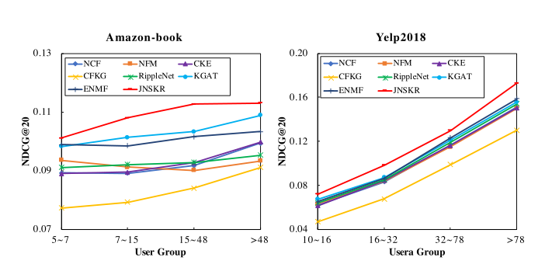
实验
Notes:
数据稀疏性是建议[33]中的一大挑战，因为很难为交互很少的非活跃用户建立最佳表示。因此，我们进一步研究了JNSKR模型对记录较少的用户的性能。图3说明了加权平均值的结果。
从结果来看，我们有以下观察结果：首先，通常KG增强的推荐方法比只使用用户-项目交互的方法表现出更好的性能。在Yelp2018数据集上，最先进的KG增强基线（如RippleNet和KGAT。

Slide 14
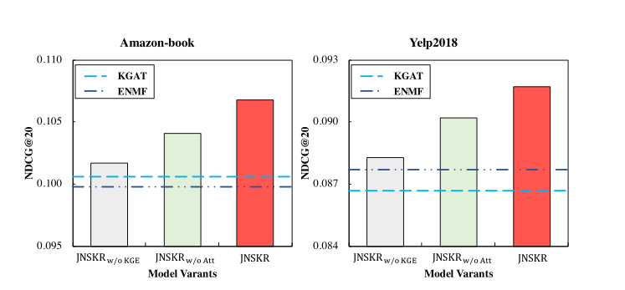
实验
Notes:
JNSKR变体在Amazonbook和Yelp2018数据集上的性能。这两条虚线分别表示KGAT（KG增强法）和ENMF（普通CF法）的结果，作为基线添加。
首先，在合并KG嵌入部分时，JNSKR的性能优于JNSKRw/o KGE（p<0.01）。当应用注意成分时，与恒重法JNSKRw/o Att相比，其性能也有所提高（p<0.05）。它表明，这两个部分都有助于建模用户、项目和实体之间的细粒度连接。第二，即使没有KG嵌入部分或注意组件，我们的变体JNSKRw/o KGE和JNSKRw/o Att仍然比最佳基线KGAT表现更好，这表明我们的JNSKR通过采用非抽样学习进行用户偏好建模的有效性。

Slide 15
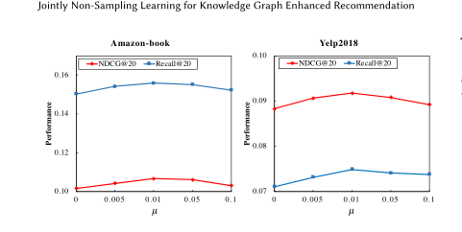
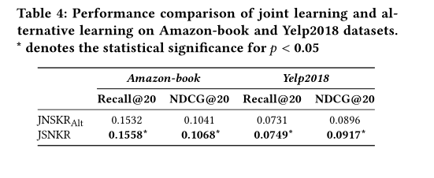
实验
Notes:
联合学习的效果。以前的KG增强方法[35，38]，如KGAT，通常会交替优化LKG和LCF，以提高计算效率。
，其中JNSKRAlt是使用替代策略进行培训的变体。如表所示，替代学习JNSKRAlt比联合学习JNSKR更具价值。这是有意义的，因为替代学习无法充分和协作地在用户、项目和实体的粒度上建模表示相关性。
联合损失函数中的系数µ（参见公式（13））明确指导了KG嵌入和推荐的学习过程，从而有助于提高模型性能。为了测试µ的影响，我们还进行了实验，结果如图5所示。我们可以看到，随着µ的增加，性能先提高，然后开始下降。由于JNSKR的主要目标是推荐而不是学习KG嵌入，因此有必要确保LCF是总损失的关键部分

Slide 16
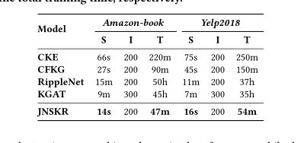
实验
Notes:
训练时间的对比
运行时比较（秒/分钟/小时[s/m/h]）。“S”、“I”和“T”分别表示单个迭代的训练时间、要收敛的迭代次数和总训练时间

Slide 17
总结
1.本文提出了一种新的知识图增强推荐的联合非抽样学习模型（JNSKR）。
2.为知识图嵌入学习设计了一种新的有效的非抽样损失学习方法，其复杂度大大降低。
3. 未来将在其他相关任务上探索JNSKR，如知识图表示和网络嵌入。
4.有兴趣整合更多结构化信息，如社交网络和异构信息网络，以进一步改进我们的模型。

Slide 18
感谢聆听！
请老师批评指正！

